Slide 1

PROYECTO INTERMODULAR · 1.º DAM
Scrum en nuestra empresa
Cinco sesiones de 1 hora y trabajo semanal
Jose Antonio Javaloy Conesa
1
Notes:
Presentación de arranque. Se propone una simulación de empresa, con el profesor como cliente. Las cinco primeras sesiones cubren el primer ciclo. Después se repiten Sprints con nuevas mejoras. La distribución y los plazos son una propuesta docente, no duraciones oficiales de Scrum.
Fuentes:
Ejemplos y distribución de sesiones: propuesta didáctica para el aula.

Slide 2
Nuestro primer ciclo
Una sesión semanal de 60 minutos
Sesión | En clase | Trabajo para la semana
1 | Agilidad, empresa y roles | Preparar la entrevista
2 | Entrevista al cliente | Validar necesidades y backlog
3 | Planificación del Sprint | Construir la primera versión
4 | Seguimiento y bloqueos | Completar y probar el prototipo
5 | Prototipo, feedback y mejora | Actualizar backlog y siguiente objetivo
2
Notes:
Propuesta de tiempos. S1: 15 min agilidad, 15 roles, 20 organización y 10 preparación. S2: 10 preparación, 15 entrevista por empresa y 20 validación. S3: 15 conceptos, 25 planificación, 10 calidad y 10 acuerdos. S4: 10 coordinación, 15 seguimiento por empresa y 20 trabajo. S5: 5 preparación, 15 exposición/entrevista por empresa, 15 retrospectiva simultánea y 10 próximos pasos. Si hay más de dos grupos se redistribuyen turnos. El Sprint comienza en S3 y acaba en S5, dos semanas naturales.
Fuentes:
Ejemplos y distribución de sesiones: propuesta didáctica para el aula.

Slide 3

Metodologías ágiles
Sesión 1 · Entregar algo útil y aprender pronto
Trabajamos en partes pequeñas.
Probamos con el cliente.
Ajustamos el siguiente paso.
Imagen: Atlassian
Ejemplo: primero una partida jugable corta; después, nuevas funciones.
3
Notes:
Introducción de 4 minutos. La agilidad agrupa valores, principios y formas de trabajo para responder al cambio. Iterar significa revisar y mejorar. Incrementar significa añadir capacidades. Pregunta: ¿qué aprenderíamos mostrando una primera partida antes de diseñar veinte niveles?
Fuentes: https://agilemanifesto.org/iso/es/manifesto.html
https://www.atlassian.com/es/agile/scrum/sprints
Ejemplos y distribución de sesiones: propuesta didáctica para el aula.

Slide 4
Los cuatro valores ágiles
Preferencias que orientan las decisiones
Damos más valor a… | Sin descartar…
Personas y conversación | Procesos y herramientas
Software que funciona | Documentación útil
Colaboración con el cliente | Acuerdos y contratos
Adaptación al cambio | Planificación
Actividad: el cliente cambia una necesidad. ¿Cómo lo hablaríais?
4
Notes:
Síntesis didáctica de los cuatro valores, no cita literal. Ambos lados tienen valor. Pedir un ejemplo de colaboración y otro de documentación necesaria. Evitar interpretar agilidad como improvisación o falta de documentación. Los 12 principios se pueden consultar en https://agilemanifesto.org/iso/es/principles.html.
Fuentes: https://agilemanifesto.org/iso/es/manifesto.html
Ejemplos y distribución de sesiones: propuesta didáctica para el aula.

Slide 5
Scrum, Kanban y XP
Tres enfoques que pueden complementarse
Enfoque | Qué pone en primer plano | Ejemplo
Scrum | Objetivo y ciclos de trabajo | Mejorar un producto por Sprints
Kanban | Flujo y trabajo en curso | Visualizar tareas y evitar acumulación
XP | Prácticas de programación | Pruebas, parejas y refactorización
En este proyecto utilizaremos Scrum y un tablero de trabajo.
5
Notes:
Comparación introductoria de 3 minutos. Scrum es un marco. Kanban puede complementar Scrum. Un tablero con columnas no equivale por sí solo a aplicar Kanban. XP aporta prácticas técnicas de desarrollo. No se exige aprender otros marcos en este arranque.
Fuentes: https://scrumguides.org/docs/scrumguide/v2020/2020-Scrum-Guide-Spanish-European.pdf
https://www.atlassian.com/agile/kanban/boards
https://agilealliance.org/glossary/xp/
Ejemplos y distribución de sesiones: propuesta didáctica para el aula.

Slide 6
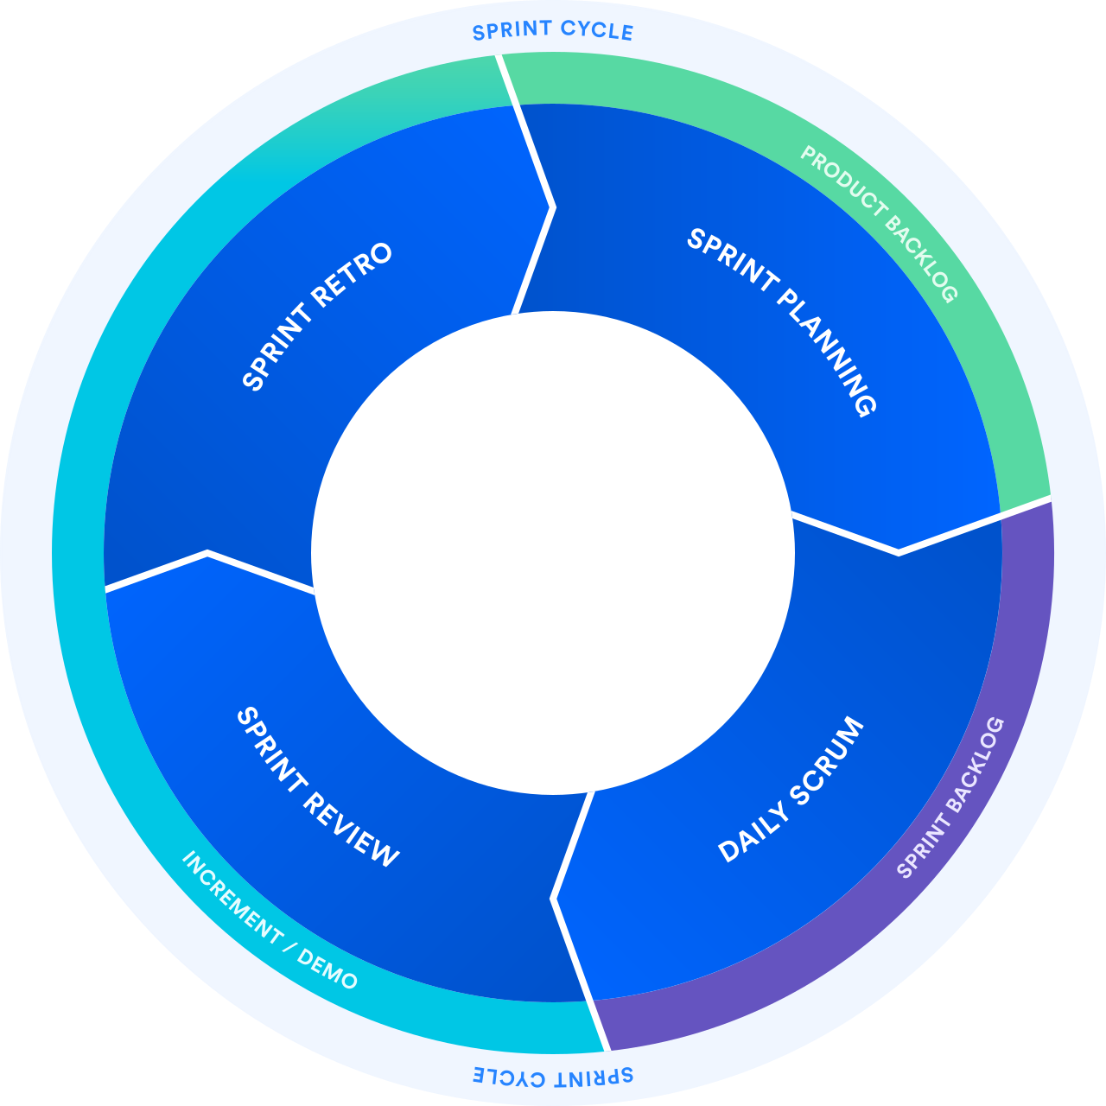
Scrum de un vistazo
Un Sprint contiene el trabajo y sus eventos
Planificamos un objetivo.
Construimos y coordinamos.
Revisamos el resultado y nuestra forma de trabajar.
Imagen: Atlassian
6
Notes:
Leer el ciclo sin memorizar palabras en inglés. Planning = planificación. Review = revisión con interesados. Retrospective = mejora del equipo. La Daily ocurre cada día laborable, no una sola vez al final. La imagen es una simplificación: los artefactos siguen vivos durante todo el Sprint y el incremento puede entregarse antes de la Review. Scrum incluye cinco eventos si contamos el propio Sprint.
Fuentes: https://www.atlassian.com/es/agile/scrum/sprints
https://scrumguides.org/docs/scrumguide/v2020/2020-Scrum-Guide-Spanish-European.pdf
Ejemplos y distribución de sesiones: propuesta didáctica para el aula.

Slide 7
Aprender con evidencias
Transparencia, inspección y adaptación
Pilar | Qué veremos en vuestra empresa
Transparencia | Tablero visible y bloqueos reconocidos
Inspección | Probar el prototipo con el cliente
Adaptación | Cambiar el plan a partir de lo observado
Valores: compromiso, foco, apertura, respeto y coraje.
7
Notes:
Un minuto para cada pilar con ejemplos del aula. Transparencia: una tarea pendiente de probar sigue visible. Inspección: observar qué hace el usuario. Adaptación: simplificar una pantalla a partir de su prueba. Los valores deben reconocerse en comportamientos, por ejemplo admitir un error sin culpabilizar.
Fuentes: https://scrumguides.org/docs/scrumguide/v2020/2020-Scrum-Guide-Spanish-European.pdf
Ejemplos y distribución de sesiones: propuesta didáctica para el aula.

Slide 8
Nuestras empresas ficticias
Elegimos un problema que podamos representar
Estudio de videojuegos Pabaldo
Empresa de peces, 2060 McDouglas
Cliente: una organización que encarga un minijuego.
Primer reto: una experiencia jugable breve.
Cliente: una instalación acuática del futuro.
Primer reto: consultar un hábitat y detectar una alerta.
Los nombres y productos son propuestas. El cliente concretará la necesidad.
8
Notes:
Organización durante 10 minutos. Mantener los grupos de clase. Cada empresa define nombre, miembros, cliente y problema inicial en una página. Las dos situaciones son ejemplos de roleplay, no hechos del sector. El producto debe ajustarse a los conocimientos actuales: maqueta navegable o prototipo acotado.
Fuentes:
Ejemplos y distribución de sesiones: propuesta didáctica para el aula.

Slide 9
El equipo Scrum
Responsabilidades claras dentro del mismo equipo
Responsabilidad | Pregunta que ayuda a resolver
Product Owner | ¿Qué aporta más valor?
Scrum Master | ¿Cómo mejoramos el trabajo con Scrum?
Developers | ¿Cómo construimos y comprobamos el resultado?
El profesor representa al cliente. Cada empresa nombra un Product Owner.
9
Notes:
Propuesta de roleplay. Nombrar un Product Owner, un Scrum Master y Developers. En un grupo pequeño, quien ejerce PO o SM puede participar también en la construcción, separando las responsabilidades y evitando sobrecarga. Cliente y PO no son equivalentes. El cliente aporta necesidades y feedback, el PO mantiene y ordena el backlog. Los roles se mantienen durante el Sprint. Una rotación entre Sprints sería una decisión didáctica.
Fuentes: https://scrumguides.org/docs/scrumguide/v2020/2020-Scrum-Guide-Spanish-European.pdf
https://www.atlassian.com/es/agile/scrum/roles
Ejemplos y distribución de sesiones: propuesta didáctica para el aula.

Slide 10
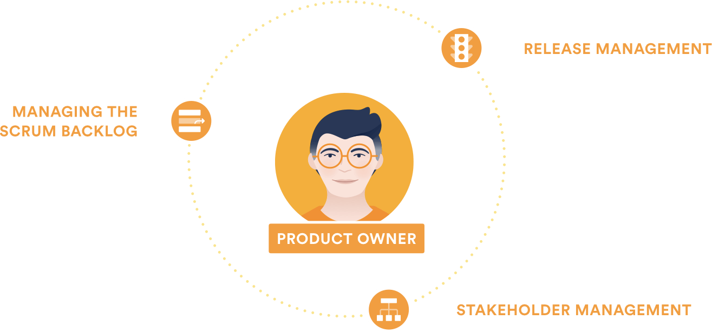
Product Owner
Valor del producto y orden del backlog
Escucha las necesidades.
Ordena lo que conviene hacer.
Aclara el objetivo del producto.
Imagen: Atlassian
En el juego: prioriza una partida completa antes que una tienda de accesorios.
10
Notes:
Ejemplo inventado: el cliente pide multijugador, tienda y tutorial. El PO argumenta qué ayuda primero al usuario y ordena el backlog. No asigna unilateralmente las tareas técnicas. La ilustración de Atlassian usa términos en inglés y describe prácticas de producto, además de la responsabilidad formal. Imagen: https://dam-cdn.atl.orangelogic.com/AssetLink/73xi53h5arxlkxfh763hg38ou6ad7rfp.png
Fuentes: https://www.atlassian.com/es/agile/scrum/roles
Ejemplos y distribución de sesiones: propuesta didáctica para el aula.

Slide 11
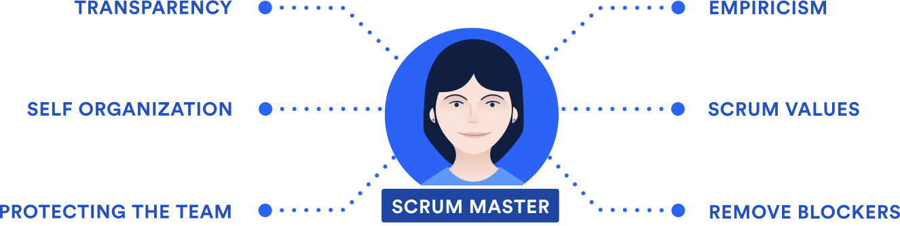
Scrum Master
Ayuda al equipo a trabajar mejor con Scrum
Facilita la colaboración.
Ayuda a resolver impedimentos.
Promueve mejoras del equipo.
Imagen: Atlassian
Ejemplo: el equipo pierde trabajo por versiones distintas. Facilita un acuerdo.
11
Notes:
El Scrum Master sirve al equipo, al PO y a la organización. En el aula puede ayudar a que las reuniones tengan propósito y a que todos participen. Evitar convertirlo en jefe o secretario permanente. Impedimento de ejemplo: falta acceso al repositorio. Puede ayudar a que la persona adecuada lo resuelva. Imagen: https://dam-cdn.atl.orangelogic.com/AssetLink/0fed02mm1bxj80i86g4l452707cs1n8w.png
Fuentes: https://www.atlassian.com/es/agile/scrum/roles
Ejemplos y distribución de sesiones: propuesta didáctica para el aula.

Slide 12

Developers
Construyen un resultado que se puede utilizar
Deciden cómo realizar el trabajo.
Diseñan, construyen y prueban.
Ajustan su plan para lograr el objetivo.
Imagen: Atlassian
En el aula: interfaz, lógica, datos, pruebas y documentación necesaria.
12
Notes:
Developers no significa solamente programadores. Abarca a quienes crean el incremento. Ejemplo: una persona prepara pantallas, otra lógica y otra pruebas, pero todas colaboran sobre un objetivo común. Evitar islas de trabajo que se integran solo el último día. Imagen: https://dam-cdn.atl.orangelogic.com/AssetLink/bg2058vhj1qkg1gwt1r34w76b3t48ib2.png
Fuentes: https://www.atlassian.com/es/agile/scrum/roles
Ejemplos y distribución de sesiones: propuesta didáctica para el aula.

Slide 13
Tarea de la semana 1
Preparación de la primera entrega: entrevista al cliente
01
Una página: empresa, problema, miembros y roles.
02
Preparad 6–8 preguntas abiertas para el cliente.
03
Repartid quién pregunta, toma notas y resume.
04
Traed el guion a la sesión 2. Todos deben participar.
13
Notes:
Cierre de la sesión 1. Esta es una preparación breve, no una entrega formal adicional. Evidencias: ficha de empresa y guion accesible al grupo. El profesor puede representar ambos clientes con necesidades diferentes. Cada equipo debe llegar listo para una entrevista de unos 10 minutos y 5 de aclaraciones.
Fuentes:
Ejemplos y distribución de sesiones: propuesta didáctica para el aula.

Slide 14
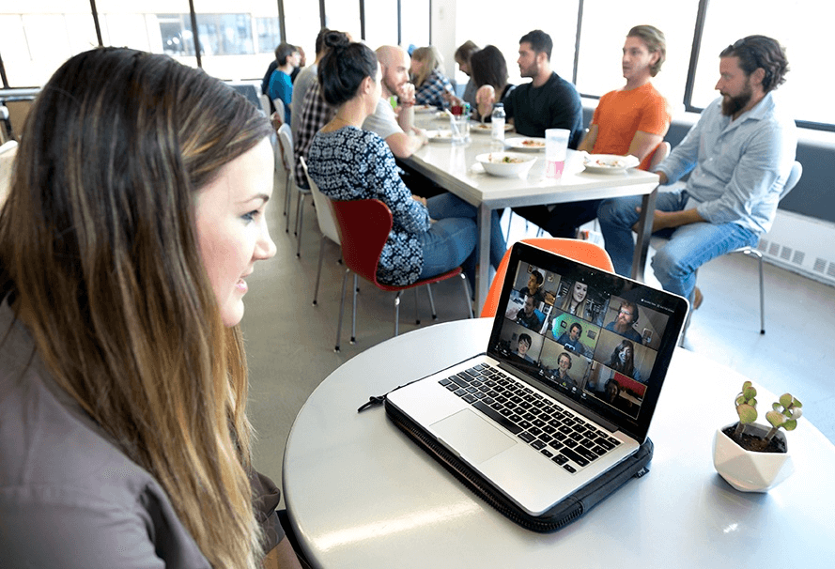
Entrevista al cliente
Sesión 2 · Comprender el problema antes de diseñar
El cliente explica su necesidad.
El equipo pregunta y escucha.
Al final, confirma lo que ha entendido.
Imagen: Atlassian
Hoy: 10 min de preparación, 15 por empresa y 20 para validar acuerdos.
14
Notes:
Foto ilustrativa de colaboración, no de los alumnos ni de una entrevista concreta. Simulación por turnos: el profesor adopta el papel de cliente. Mientras un grupo entrevista, el otro mejora preguntas o revisa supuestos. El grupo entrevistador debe distinguir lo confirmado de lo que todavía supone. Fuente imagen: https://www.atlassian.com/en/agile/scrum/standups
Fuentes:
Ejemplos y distribución de sesiones: propuesta didáctica para el aula.

Slide 15
Preguntas que descubren necesidades
Guion breve para la entrevista
Tema | Pregunta
Problema | ¿Qué necesitas resolver y cómo lo haces ahora?
Usuario | ¿Quién lo utilizará y en qué situación?
Prioridad | ¿Qué sería imprescindible en la primera versión?
Éxito | ¿Qué tendrías que poder hacer para que te sirva?
Límites | ¿Qué restricciones hay? ¿Qué queda fuera?
15
Notes:
Dinámica: cada equipo elige las preguntas que mejor encajan con su empresa. Añadir repreguntas como «¿puedes poner un ejemplo?» y «¿qué ocurriría si…?». Evitar preguntas que ya impongan la solución, como «¿quieres tres botones azules?». No inventar respuestas del cliente en el acta.
Fuentes:
Ejemplos y distribución de sesiones: propuesta didáctica para el aula.

Slide 16
Una respuesta que necesita aclaración
Ejemplo ficticio de la empresa acuática
Cliente
Equipo
«Quiero controlar los peces desde cualquier sitio».
¿Qué significa “controlar”?
«¿Necesitas consultar datos o también actuar sobre el hábitat?»
«¿Qué alerta es más urgente?»
Acuerdo de ejemplo: consultar temperatura y ver una alerta simulada.
16
Notes:
Ejemplo de entrevista, no requisito fijado para los grupos. Pedir que identifiquen ambigüedad, repregunta y acuerdo. No dar por supuesto que hacen falta sensores reales, conexión remota o automatización. En la primera versión pueden usarse datos simulados si el cliente lo acuerda.
Fuentes:
Ejemplos y distribución de sesiones: propuesta didáctica para el aula.

Slide 17
Primera entrega: entrevista al cliente
Un acta breve que el cliente pueda confirmar
El acta incluye | Evidencia esperada
Contexto | Fecha, asistentes, cliente y usuario
Necesidades | Preguntas clave y respuestas reales
Acuerdos | 3 necesidades ordenadas y un límite
Pendientes | Dudas sin resolver y quién las aclarará
Formato: 1–2 páginas. Cierre: «¿Hemos entendido bien tu necesidad?»
17
Notes:
Entrega formal 1. Al final de la sesión, el grupo resume sus conclusiones y solicita confirmación. El acta se entrega después de la entrevista, con las correcciones acordadas. Criterios de revisión: fidelidad a las respuestas, necesidades comprensibles, prioridades justificadas y supuestos identificados. No se exige grabar la conversación.
Fuentes:
Ejemplos y distribución de sesiones: propuesta didáctica para el aula.

Slide 18
Tarea de la semana 2
De la entrevista al trabajo que podríamos realizar
01
Entregad el acta corregida y confirmada por el cliente.
02
Preparad 5–8 necesidades en un backlog inicial.
03
Ordenadlas y elegid una candidata para el primer prototipo.
04
Anotad las dudas que impiden empezar. Traedlo a la sesión 3.
18
Notes:
Se revisa la entrega 1 al comienzo de S3. El backlog es una lista viva, no un contrato cerrado. Mantener relación con el acta, por ejemplo N1: consulta de temperatura. El profesor aporta aclaraciones sin diseñar toda la solución por el equipo.
Fuentes:
Ejemplos y distribución de sesiones: propuesta didáctica para el aula.

Slide 19
Product Backlog
Sesión 3 · Una lista ordenada para mejorar el producto
Orden | Necesidad de ejemplo | Valor para el usuario
1 | Consultar temperatura de un hábitat | Conocer su estado
2 | Ver una alerta de temperatura | Detectar una situación anómala
3 | Consultar valores anteriores | Entender una evolución
4 | Personalizar apariencia | Adaptar la presentación
Product Goal: ayudar a identificar hábitats que necesitan atención.
19
Notes:
Ejemplo ficticio basado en la entrevista anterior. El PO mantiene el orden y aclara las necesidades. El equipo revisa tamaño e incertidumbre. Se eligen solo los elementos que apoyan el primer objetivo y caben en el tiempo disponible.
Fuentes: https://scrummanager.com/files/historias_usuario_scrum_manager.pdf
https://scrumguides.org/docs/scrumguide/v2020/2020-Scrum-Guide-Spanish-European.pdf
Ejemplos y distribución de sesiones: propuesta didáctica para el aula.

Slide 20
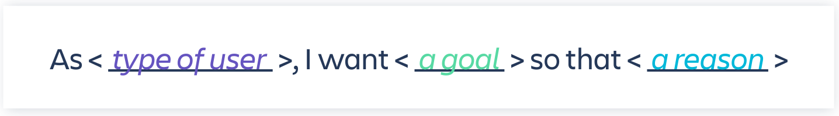
Historias de usuario
Una forma de expresar necesidades del backlog
Imagen: Atlassian
Como cuidador, quiero consultar la temperatura
de un hábitat para detectar una situación de riesgo.
Usuario + necesidad + motivo. Después conversamos sobre los detalles.
20
Notes:
La imagen muestra la plantilla en inglés. Traducir As a = como, I want = quiero, so that = para. La historia es un punto de partida para conversar, no una especificación exhaustiva. No todas las entradas del backlog deben tener esta forma: Scrum no obliga a usar historias. Imagen de https://www.atlassian.com/en/agile/scrum/sprint-planning
Fuentes: https://scrummanager.com/files/historias_usuario_scrum_manager.pdf
Ejemplos y distribución de sesiones: propuesta didáctica para el aula.

Slide 21
Criterios de aceptación
Ejemplo: consultar la temperatura
Necesidad
Lo comprobaremos así
El cuidador consulta un hábitat y entiende su temperatura.
Datos simulados acordados con el cliente.
Se ve el nombre del hábitat.
La temperatura incluye °C.
Si no hay dato, aparece un aviso.
Cada criterio describe algo observable que podremos probar.
21
Notes:
Actividad de 5 minutos: escribir tres criterios para una necesidad de cada empresa. La empresa de videojuegos puede elegir iniciar una partida y reiniciarla. La aceptación específica de una historia y la Definition of Done general del producto tienen funciones diferentes.
Fuentes: https://scrummanager.com/files/historias_usuario_scrum_manager.pdf
Ejemplos y distribución de sesiones: propuesta didáctica para el aula.

Slide 22
Refinar y dividir el trabajo
Aclaramos lo necesario para poder empezar
Demasiado amplio | Primera parte verificable
Gestionar todos los hábitats | Consultar un hábitat con datos simulados
Crear un videojuego completo | Jugar una ronda con inicio y final
Sistema de alertas inteligente | Mostrar una alerta al superar un umbral
Refinar es una actividad continua. No es un evento formal adicional de Scrum.
22
Notes:
Propuesta: limitar el primer alcance. Una historia demasiado grande puede dividirse por flujo, regla o variante. No entregar solo una base de datos sin conexión con una experiencia demostrable. Los umbrales del ejemplo son ficticios y deberán acordarse, no se presentan como consejo para animales reales.
Fuentes: https://scrummanager.com/files/historias_usuario_scrum_manager.pdf
https://scrumguides.org/docs/scrumguide/v2020/2020-Scrum-Guide-Spanish-European.pdf
Ejemplos y distribución de sesiones: propuesta didáctica para el aula.

Slide 23
Nuestro primer Sprint
Dos semanas: de la sesión 3 a la sesión 5
Objetivo del Sprint
Resultado esperado
«El cliente podrá consultar un hábitat y reconocer una alerta».
Un objetivo compartido.
Un prototipo navegable con datos simulados.
Un recorrido completo que el cliente pueda probar.
La sesión 4 será un punto de seguimiento dentro del mismo Sprint.
23
Notes:
En Scrum un Sprint dura un mes o menos. Aquí proponemos dos semanas naturales para permitir trabajo entre clases. Especificar las fechas reales al presentarlo. El tiempo permanece fijo; el alcance puede aclararse y renegociarse con el PO sin poner en peligro el objetivo. Si el objetivo pierde sentido, el PO puede cancelar el Sprint. La simulación didáctica no exige un producto comercial.
Fuentes: https://www.atlassian.com/es/agile/scrum/sprints
Ejemplos y distribución de sesiones: propuesta didáctica para el aula.

Slide 24
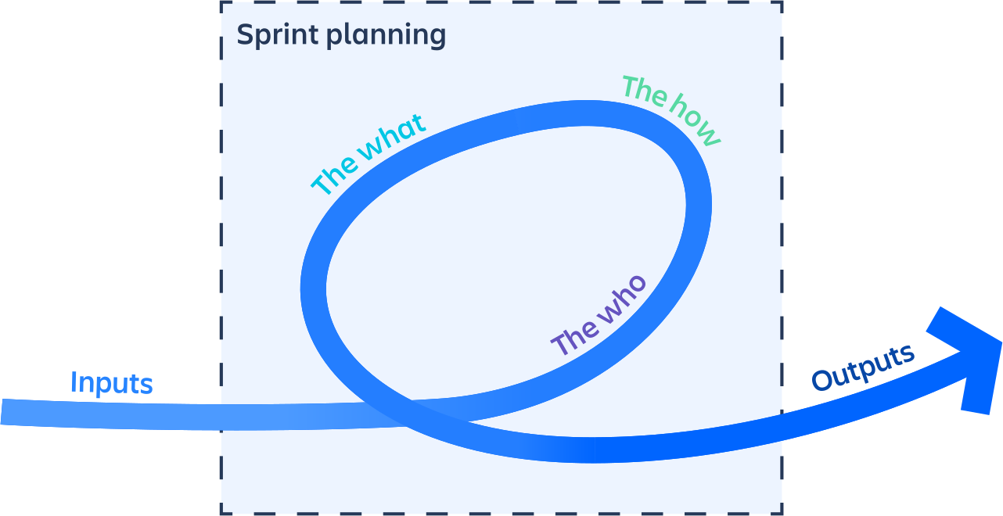
Sprint Planning
Acordamos por qué, qué y cómo
¿Por qué?
Objetivo valioso
¿Qué?
Trabajo posible
¿Cómo?
Plan inicial del equipo
Imagen: Atlassian
En clase dedicaremos unos 25 minutos a planificar.
24
Notes:
El equipo examina el backlog, su capacidad y lo ya aprendido. Los Developers seleccionan el trabajo que creen poder completar y diseñan el plan. El PO aporta prioridades y propósito. Scrum no obliga a puntos de historia: para empezar se puede discutir tamaño pequeño/mediano/grande y tiempo disponible. Duración oficial máxima de Planning: 8 horas para Sprint de un mes, habitualmente menor si es más corto. Los 25 minutos son adaptación de aula. Imagen de Atlassian.
Fuentes: https://www.atlassian.com/es/agile/scrum/sprint-planning
https://scrumguides.org/docs/scrumguide/v2020/2020-Scrum-Guide-Spanish-European.pdf
Ejemplos y distribución de sesiones: propuesta didáctica para el aula.

Slide 25
Sprint Backlog
Objetivo + trabajo seleccionado + plan
Necesidad seleccionada | Tarea inicial | Colaboración
Consultar un hábitat | Preparar datos y pantalla | Interfaz y datos
Mostrar temperatura | Conectar dato y unidad | Interfaz y pruebas
Reconocer una alerta | Aplicar la regla acordada | Lógica y pruebas
Probar el recorrido | Ejecutar casos y corregir | Todo el equipo
El equipo actualiza este plan mientras aprende y trabaja.
25
Notes:
Ejemplo de plan, no reparto obligatorio. Los grupos deben concretar responsables o parejas, estado, bloqueo y siguiente paso. No dedicar a cada persona un subsistema aislado durante todo el Sprint. El objetivo se mantiene visible junto al tablero. Se pueden añadir tareas al descubrir trabajo necesario.
Fuentes: https://scrumguides.org/docs/scrumguide/v2020/2020-Scrum-Guide-Spanish-European.pdf
https://www.atlassian.com/es/agile/scrum/sprint-planning
Ejemplos y distribución de sesiones: propuesta didáctica para el aula.

Slide 26
Definition of Done
Qué significa “terminado” en nuestro prototipo
01
El recorrido acordado funciona de principio a fin.
02
Los criterios de aceptación están comprobados.
03
Otra persona del equipo ha revisado el resultado.
04
El enlace abre y los datos simulados están identificados.
26
Notes:
Definición de calidad propuesta para un producto que es un prototipo, a acordar antes de trabajar. La Definition of Done se aplica al incremento, mientras cada necesidad puede tener criterios específicos. Si el producto definido fuese software operativo, una maqueta visual no sería por sí sola un incremento de ese software. Trabajo sin cumplir la definición no se presenta como terminado.
Fuentes: https://scrumguides.org/docs/scrumguide/v2020/2020-Scrum-Guide-Spanish-European.pdf
Ejemplos y distribución de sesiones: propuesta didáctica para el aula.

Slide 27
Tarea de la semana 3
Inicio del Sprint: construir la primera versión
01
Publicad objetivo, tareas y Definition of Done.
02
Construid un recorrido pequeño que se pueda probar.
03
Registrad avances, decisiones y bloqueos en el tablero.
04
Traed a la sesión 4 una demo de 3 minutos, aunque sea parcial.
27
Notes:
Evidencias de seguimiento: tablero actualizado y primera versión accesible. Esta demo intermedia sirve para inspeccionar el avance, no sustituye la Review de final de Sprint. Acordar un tiempo de trabajo fuera del aula compatible con el curso. Cada alumno registra su aportación sin que eso impida colaborar.
Fuentes:
Ejemplos y distribución de sesiones: propuesta didáctica para el aula.

Slide 28
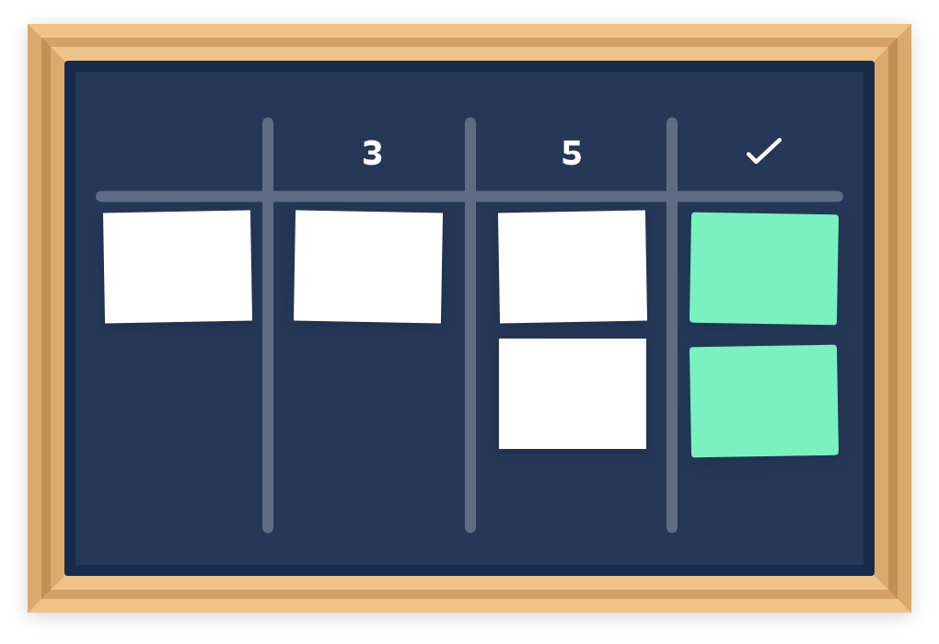
El trabajo visible
Sesión 4 · Lo pendiente, lo que avanza y lo terminado
Cada tarea tiene un estado.
Un bloqueo se explica.
Terminado significa que cumple la calidad acordada.
Imagen: Atlassian
10 min de coordinación, 15 de seguimiento por empresa y 20 de trabajo.
28
Notes:
Imagen conceptual de tablero Kanban. En nuestro tablero las columnas pueden ser Pendiente, En curso, En revisión y Terminado. Los números del dibujo son límites de trabajo en curso, no días. Un tablero ayuda a la transparencia; no es un artefacto formal adicional de Scrum. Imagen de Atlassian.
Fuentes: https://www.atlassian.com/agile/kanban/boards
Ejemplos y distribución de sesiones: propuesta didáctica para el aula.

Slide 29
Coordinación del equipo
Daily Scrum y adaptación al horario de clase
En Scrum
En nuestro proyecto
15 minutos cada día laborable.
Los Developers inspeccionan el avance hacia el objetivo y ajustan el plan.
Breve coordinación cuando trabajemos juntos.
¿Qué necesitamos hacer ahora?
¿Qué nos está frenando?
La tutoría semanal con el profesor es seguimiento docente.
29
Notes:
Diferenciar explícitamente el marco profesional de la adaptación didáctica. La Daily no es un informe al profesor ni al Scrum Master. No exige las tres preguntas clásicas. Si el equipo trabaja varios días entre clases, puede coordinarse esos días. Una reunión semanal no debe llamarse Daily Scrum.
Fuentes: https://scrumguides.org/docs/scrumguide/v2020/2020-Scrum-Guide-Spanish-European.pdf
Ejemplos y distribución de sesiones: propuesta didáctica para el aula.

Slide 30
Un bloqueo durante el Sprint
Caso para decidir en equipo
Situación
Decisión posible
La conexión a un sensor no funciona.
El objetivo era probar cómo entiende el cliente una alerta.
Usar datos simulados, si el cliente y el PO lo acuerdan.
Mantener el recorrido y explicar la limitación.
¿Y si los datos reales fueran esenciales para el objetivo? Habría que replantearlo.
30
Notes:
Caso ficticio para debate. Los alumnos deben justificar si la alternativa conserva el objetivo y la calidad. No ocultar limitaciones. El Scrum Master facilita resolver el impedimento, el PO participa en el ajuste de alcance y los Developers adaptan el plan técnico. Si el cliente pide una función nueva, se conversa y se ordena en el backlog, sin incorporarla automáticamente.
Fuentes:
Ejemplos y distribución de sesiones: propuesta didáctica para el aula.

Slide 31
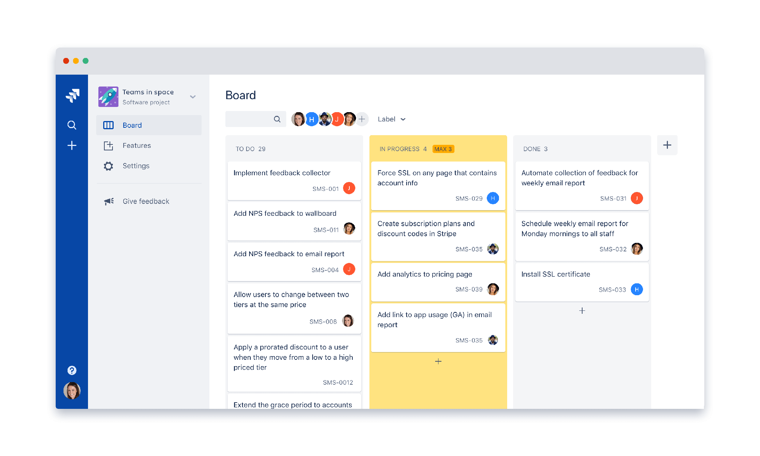
Herramientas para el tablero
Puede ser digital o físico
Una tarea por entrada.
Responsable o pareja visible.
Estado y siguiente paso actualizados.
Imagen: Atlassian
La herramienta ayuda. La conversación y el trabajo siguen siendo del equipo.
31
Notes:
Captura ilustrativa de Jira procedente de Atlassian. No se requiere instalar ni contratar Jira: se puede utilizar el recurso ya disponible en el centro. No evaluar la sofisticación de la herramienta. Revisar que el profesor tenga acceso si se elige un tablero digital. Imagen: https://dam-cdn.atl.orangelogic.com/AssetLink/8r5jq73g15277ddd502y5q705576o02q.png
Fuentes: https://www.atlassian.com/agile/kanban/boards
Ejemplos y distribución de sesiones: propuesta didáctica para el aula.

Slide 32
Tarea de la semana 4
Completar y probar el prototipo para la sesión 5
01
Cerrad el recorrido principal y verificad la calidad.
02
Preparad una demostración de 5 minutos.
03
Preparad preguntas para la segunda entrevista al cliente.
04
Traed enlace o archivo, pruebas realizadas y limitaciones.
32
Notes:
Esta semana termina el trabajo del primer Sprint. Recomendación: reservar tiempo para probar antes de preparar la exposición. Entrega 2 se realizará en S5: prototipo + exposición/entrevista. Todos participan. Preparar alternativa local por si falla la conexión.
Fuentes:
Ejemplos y distribución de sesiones: propuesta didáctica para el aula.

Slide 33
Entrega 2: prototipo y exposición
Sesión 5 · El cliente prueba el resultado
Cada empresa tiene 15 minutos | Qué ocurre
5 min · Demostración | Enseñáis el recorrido real del prototipo
7 min · Entrevista y prueba | El cliente lo utiliza y aporta feedback
3 min · Acuerdos | Resumís cambios y dudas para continuar
El prototipo demuestra el trabajo. Las diapositivas solo lo acompañan.
33
Notes:
Propuesta para dos grupos. Se reservan además 5 minutos iniciales, 15 de retrospectiva simultánea y 10 de cierre, total 60 minutos. Pedir que el cliente pruebe en vez de mirar solamente. Un prototipo puede ser navegable o funcional según el producto acordado. No exige terminar toda la idea de empresa.
Fuentes:
Ejemplos y distribución de sesiones: propuesta didáctica para el aula.

Slide 34
Sprint Review: entrevista con el prototipo
Qué aprendemos al verlo en uso
01
¿Puedes realizar la acción que acordamos?
02
¿En qué momento dudas o te bloqueas?
03
¿Qué te resulta útil? ¿Qué falta para tu necesidad?
04
¿Qué cambio aportaría más valor a continuación?
34
Notes:
La Review es una sesión de trabajo con interesados para inspeccionar el resultado y adaptar lo que viene. No es solo una presentación ni una aprobación formal obligatoria antes de entregar. En la simulación, la segunda entrevista se integra en esta revisión. Recoger observaciones y actualizar el backlog. Duración máxima oficial: 4 horas para un Sprint de un mes, normalmente menor en Sprints más cortos.
Fuentes: https://www.atlassian.com/es/agile/scrum/sprint-reviews
https://scrumguides.org/docs/scrumguide/v2020/2020-Scrum-Guide-Spanish-European.pdf
Ejemplos y distribución de sesiones: propuesta didáctica para el aula.

Slide 35
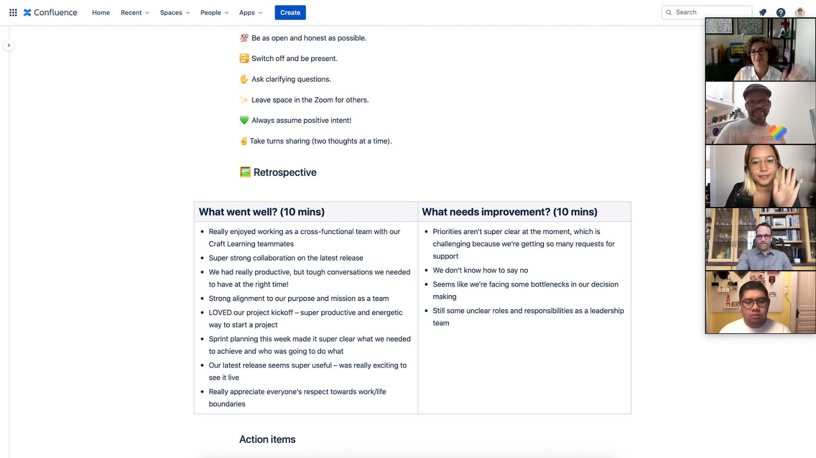
Retrospectiva del equipo
Cómo trabajaremos mejor en el próximo Sprint
¿Qué mantendremos?
¿Qué nos dificultó avanzar?
¿Qué mejora concreta probaremos?
Imagen: Atlassian
Ejemplo: revisar cada tarea en pareja antes de marcarla como terminada.
35
Notes:
15 minutos por equipos simultáneamente. Todos deben tener voz. Elegir una mejora observable, con responsable de seguimiento. Ejemplo: comprobar enlaces al integrar cada pantalla. La Review examina producto y necesidades; la retrospectiva, trabajo y colaboración. Máximo oficial: 3 horas para Sprint de un mes, normalmente menor si es más corto. Captura de Atlassian como ejemplo de una retrospectiva digital.
Fuentes: https://www.atlassian.com/es/agile/scrum/retrospectives
https://scrumguides.org/docs/scrumguide/v2020/2020-Scrum-Guide-Spanish-European.pdf
Ejemplos y distribución de sesiones: propuesta didáctica para el aula.

Slide 36
El siguiente Sprint
Convertimos el feedback en decisiones
Observación del cliente | Decisión para el backlog
“No veo qué hábitat está en alerta” | Mostrar su nombre junto al aviso
“Quiero saber si ha ocurrido antes” | Valorar historial en el siguiente Sprint
“Este color no me gusta” | Comparar su valor con otras necesidades
Nuevo objetivo posible: identificar el hábitat y consultar sus últimas alertas.
36
Notes:
Ejemplos inventados. El equipo distingue observación de solución y confirma prioridades con el PO. La finalización del Sprint no cierra el proyecto: continúa otro ciclo. Para el siguiente Sprint se vuelve a planificar con lo aprendido. No prometer todas las peticiones del cliente.
Fuentes:
Ejemplos y distribución de sesiones: propuesta didáctica para el aula.

Slide 37
Tarea de la semana 5
Cerrar las evidencias y preparar el siguiente ciclo
01
Entregad prototipo, instrucciones breves y pruebas.
02
Añadid el acta del feedback y el backlog actualizado.
03
Registrad una mejora acordada en la retrospectiva.
04
Proponed el objetivo del siguiente Sprint y sus primeras tareas.
37
Notes:
Cierre del primer ciclo. Revisión cualitativa: relación con la necesidad del cliente, recorrido utilizable, calidad comprobada, participación y decisiones trazables. No fija ponderaciones de evaluación. En adelante se repite el ciclo planificación, trabajo, revisión y mejora, con seguimiento semanal.
Fuentes:
Ejemplos y distribución de sesiones: propuesta didáctica para el aula.

Slide 38
Los tres artefactos y sus compromisos
Consulta rápida para los próximos Sprints
Artefacto | Compromiso | En nuestro caso
Product Backlog | Product Goal | Ayudar a vigilar los hábitats
Sprint Backlog | Sprint Goal | Consultar un hábitat y una alerta
Incremento | Definition of Done | Prototipo utilizable y comprobado
Este resumen conecta lo que habéis hecho con los términos de Scrum.
38
Notes:
Diapositiva de consulta, fuera del tiempo de exposición obligatorio. Recuerda que el producto de esta primera simulación es un prototipo. Una lista de tareas por sí sola no describe todo el Sprint Backlog: también importa el objetivo y el plan. Scrum no obliga a usar historias, puntos, Planning Poker o un programa concreto.
Fuentes: https://scrumguides.org/docs/scrumguide/v2020/2020-Scrum-Guide-Spanish-European.pdf
Ejemplos y distribución de sesiones: propuesta didáctica para el aula.

Slide 39
Fuentes y recursos
Guías para consultar y ampliar
01
Scrum Guide 2020 · Schwaber y Sutherland
scrumguides.org · versión española
02
Manifiesto Ágil y sus 12 principios
agilemanifesto.org · traducción española
03
Scrum Manager · Scrum Master e historias de usuario
scrummanager.com · manuales de consulta
04
Atlassian Agile Coach · roles, Sprints y tableros
atlassian.com/es/agile
39
Notes:
Fuentes principales y acceso directo: https://scrumguides.org/docs/scrumguide/v2020/2020-Scrum-Guide-Spanish-European.pdf
https://agilemanifesto.org/iso/es/manifesto.html
https://agilemanifesto.org/iso/es/principles.html
https://scrummanager.com/files/scrum_master.pdf
https://scrummanager.com/files/historias_usuario_scrum_manager.pdf
https://www.atlassian.com/es/agile/scrum/roles
https://www.atlassian.com/es/agile/scrum/sprints
https://www.atlassian.com/agile/kanban/boards
https://agilealliance.org/glossary/xp/
Imágenes de Atlassian: atribución y página de origen en las notas de las diapositivas correspondientes. Las imágenes mantienen su contenido original en inglés, con explicación en español. Casos, tareas y actas de ejemplo son una propuesta didáctica original.
Fuentes:
Ejemplos y distribución de sesiones: propuesta didáctica para el aula.

